Slide 1
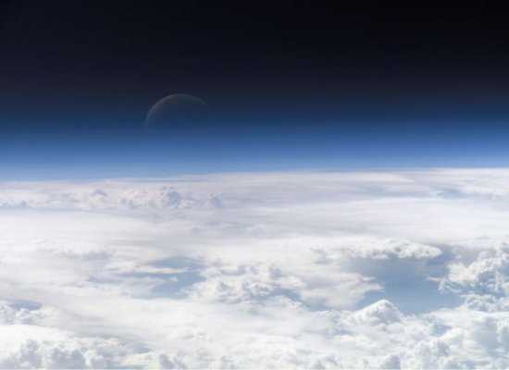

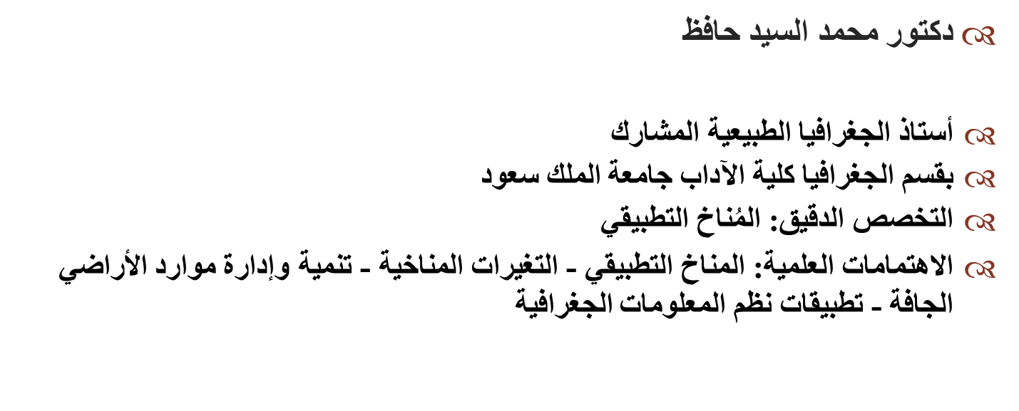

Slide 2


Slide 3


Slide 4


Slide 5
أهداف المقرر
تعريف الطالب ببعض أنواع الأساليب الإحصائية المستخدمة في وصف وتحليل الظاهرات الجغرافية.
إكساب الطالب المهارات الإحصائية اللازمة لإجراء وفهم البحث الكمي الجغرافي المعاصر.
التمييز بين الأساليب الإحصائية المتنوعة، واختيار الأنسب منها لدراسة الظاهرات الجغرافية.
استخدام برامج الحاسب الآلي لمعالجة، وتطبيق الأساليب الإحصائية لوصف وتحليل البيانات واستخراج النتائج.
وصف وتحليل وتفسير النتائج وكتابة التقارير الإحصائية.

Slide 6
وصف المقرر
يتضمن المقرر الأساليب الإحصائية المستخدمة في وصف وتحليل الظاهرات الجغرافية؛ حيث يبدأ بشرح العمليات الإحصائية التي تقتاضيه المنهجية العلمية في البحث الكمي منها: الاقتران والتوافق والانحدار الخطي (البسيط والمتعدد والتدريجي) والسلاسل الزمنية والتحليل العاملي والاختبار التائي وتحليل التباين ( الأحادي والمتعدد)، ونظرية الاحتمالات، ويراعي في المقرر التطبيق على أحد البرنامج التطبيقية مثل: البرنامج الإحصائي SPSS.
طرق التقويم: تحريري وشفهي وحضور المحاضرات وأعداد تقرير علمي عن المقرر.
الكتب والمراجع : الجغرافيا الكمية والإحصائية، د. ناصر عبدالله الصالح، العبيكان– الأساليب الإحصائية والجغرافيا، د. عيسي علي إبراهيم، دار المعرفة الجامعية- الإحصاء والاحتمالات، د. عدنان بري، جامعة الملك سعود- تجهيز البيانات باستخدام برنامج SPSS، سعود ضحيان.
درجات التقويم: 20% اختبار أول- 20% اختبار ثان- 10% حضور- 10% التقرير العلمي- 40% الاختبار النهائي.

Slide 7

معلومات المحاضر ووسائل التواصل
Dr. Mohamed E. Hafez
Associate professor of Applied Climatology
Geography Department, Faculty of Arts,
King Saud University, Riyadh, Saudi Arabia.
E-mail mohhafez@ksu.edu.sa
dr_m_hafez@hotmail.com
dr_h_mohamed@yahoo.com
Mobil: 0966599388523/ 0966566351158
Office: 0966114675373
الدور الأرضي، قسم الجغرافيا، مكتب رقم أأ 118

Slide 8


Slide 9
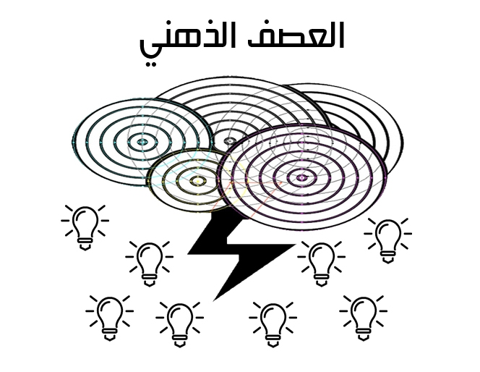

Slide 10
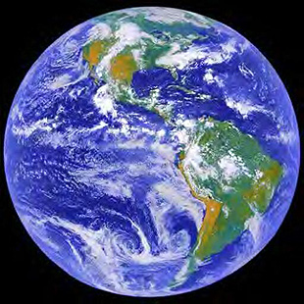
الوحدة الأولي

Slide 11
أساليب معالجة وعرض المادة الجغرافية
من خلال توظيف الاحصاء والرياضيات
What is it?

Slide 12
الأساليب الكمية
أنماطها وأهدافها وتطورها
أولاً: العلاقة بين الأساليب الكمية والإحصاء
ثانياً: أنماط الأساليب الكمية.
ثالثاً: أهداف الأساليب الكمية
رابعاً: الأساليب الكمية والعلاقات المكانية
خامساً: أشكال التوزيع المكاني للظاهرات الجغرافية والهدف من دراستها
سادساً الاتجاهات الحديثة في تطبيق الأساليب الكمية في الجغرافيا

Slide 13
المادة الإحصائية التي يحتاجها الجغرافي
الإدراك
العلاقات المكانية
(المعلومات)
المكان والاشياء والمجال والخلفية العلمية
طرق جمعها
الملاحظة المرئية
مصادرها
العمل الميداني
البيانات المنشورة
(التعددات السكانية- البيانات المناخية)
بيانات غير منشورة
(تقارير حكومية-هيئات- شركات)
القياس
الاستبيان
الخرائط الذهنية
Mental Maps

Slide 14
ما السبب في الاهتمام باستخدام الأساليب الكمية في الدراسات الجغرافية؟
إن السبب يعود إلى تزايد الاهتمام في السنوات الأخيرة إلى استخدام النماذج وغيرها من الأساليب الإحصائية المختلفة سواء أكانت وصفية أم استنتاجية في حل بعض المشكلات التي يتعرض لها الإنسان.
النظر إليها باعتبارها وسيلة أساسية لإبراز التوزيعات المكانية ومدي اختلافها وتباينها.
احتياج الجغرافي للأساليب الكمية للتعرف على الظاهرات التي يدرسها لقياسها بدقة، حتي لا يلجأ إلى إطلاق أحكام عامة لا تستند على أدلة كافية.
ويجب أن يؤخذ في الاعتبار أن المادة الاحصائية التي يحتاجها الجغرافي أي كان الموضوع يحكمها رابط واحد وهو المكان.

Slide 15
الأساليب الكمية والإحصاء
ماهي العلاقة بينهما؟

Slide 16
أولاً : العلاقة بين الأساليب الكمية والإحصاء
علم الإحصاء فرعاً من علم الرياضيات التي يعني بدراسة نظرية الاحتمالات بجانب الأساليب الأخرى.
علم الاحصاء الرياضي عبارة عن مجموعة من الحقائق الرقمية التي تجمع وتصنف حول موضوع معين او عدد من الموضوعات.
وعليه دارس الرياضيات يهتم أساسا بقوانين الاحتمالات على حين يبحث الإحصاء في الأساليب والطرق التي يصف بها البيانات.
وما يهم الجغرافي من دراسة الإحصاء هو استخدامه في الاستدلال الكمي وإدراك العلاقات المكانية من خلال الأرقام وتطبيق بعض أساليبه.

Slide 17
المنهج العلمي
في دراسة ظاهرة ما مكانياً
تمر الدراسة العلمية في دراسة الظاهرة الجغرافية وايجاد العلاقات المتبادلة بينها وبين غيرها من الظاهرات بأربع مراحل :
تحديد موضوع الدراسة تحديداً دقيقاً أو تحديد المشكلة المراد بحثها.
جمع الحقائق والبيانات والمعلومات التي تعالج الموضوع بجانب الخرائط والملاحظة المباشرة والقياس والاستبيان.
تنظيم البيانات في إطار له دلالة ويشمل استخلاص الجداول وحساب مقاييس النزعة المركزية والنسب وقياس المعنوية.
استخلاص النتائج في صورة مقترحات بحلول للمشكلة موضع الدراسة، أو إضافة شيء جديد لميدان التخصص.

Slide 18
أنماط الأساليب الكمية
ماهي الأساليب الكمية التي تطبق في الجغرافيا؟

Slide 19
أنماط الأساليب الكمية
تطبق في الجغرافيا ثلاثة أنماط من الأساليب الكمية هي:
الأساليب الوصفية مثل معامل التباين الذي يوصف البيانات فقط.
الأساليب الاستنتاجية وهي المقاييس الضرورية لتقدير مدي تمثيل العينات للمجتمع الشامل أو مدي تأكيد البيانات للفروض الموضوعة.
أساليب بناء النماذج وخاصة الجامعة بين الوصف والاستنتاج، ويسهم هذا النمط بدور يتزايد أهميته في مجال الاستدلال الكمي في الجغرافيا.

Slide 20
أهداف الأساليب الكمية

Slide 21
أهداف الأساليب الكمية
تستخدم الأساليب الكمية للوصول إلي أربعة أهداف محددة هي:
الوصف ويقصد به جدولة البيانات واستخراج معايير محددة تكون بمثابة مؤشرات لمدي التركز أو التشتت.
الاستنتاج ويقصد به القياس بمعني معرفة درجة تمثيل العينة للمجتمع المراد معرفة خصائصه وسماته.
قياس الأهمية أو المعنوية ويقصد به معرفة مدي معنوية الاختلافات أو العلاقات بين العينات أو الارقام، وتستخدم نظرية الاحتمالات إلى حد كبير في هذه القياسات.
الاسقاطات ويقصد بها توقع حدوث الظاهرة في المستقبل استناداً إلي تطور حدوثها في الماضي ووضعها الراهن وفي ظل فروض محددة.

Slide 22
الأساليب الكمية
ودراسة العلاقات المكانية

Slide 23
أدراك العلاقات بين الظاهرات
تعد مسألة أدراك العلاقات بين الظاهرات الجغرافية أهم مشكلة تعني بها الدراسات الجغرافية وهي تنقسم إلي قسمين هما:
اختبار العلاقات القائمة بين أكثر من ظاهرة في اطار المكان الواحد خلال فترة محددة زمنية.
استكشاف وجود علاقة ما في توزيع ظاهرة ما من خلال ربط تكرار حدوثها في أكثر من مكان.
ولتنوع البيانات والظاهرات الجغرافية يجب اختيار انسب الأساليب الكمية الواجب استخدامها عند التعامل مع هذه البيانات أو دراسة الظاهرات وبحثها.

Slide 24
أشكال التوزيع المكاني
للظاهرات الجغرافية

Slide 25
أشكال التوزيع المكاني للظاهرات الجغرافية
تتوزع الظاهرات الجغرافية في إطار المكان من خلال ثلاث صور هي:
ظاهرات تختلف في كل الاتجاهات مثل: الانحدارات والتربات ودرجات الحرارة والغطاء النباتي، وما يترتب على الاختلافات المكانية للعوامل المؤثرة فيها.
ظاهرات تتصف بعدم الاستمرارية في التوزيع وتتواجد عند مواضع محددة داخل الحيز الجغرافي مثل: الإنتاج الصناعي والزراعي والسكن والسكان.
ظاهرات جغرافية ترتبط ارتباطاً وثيقاً بالبعد الزمني مثل: الأحوال المناخية والتصريف النهري، وتتصف بطبيعتها المستمرة والتغيرات المستمرة.
وتهدف الجغرافيا دائماً إلى العناية بخمس مجالات هي: الاختلافات المكانية والرتبة المكانية والارتباطات المكانية والتكامل المكاني والتغير المكاني.

Slide 26
الاتجاهات الحديثة في تطبيق
الأساليب الكمية في الجغرافية

Slide 27
أهم الأساليب الكمية المألوفة للجغرافيين
تحليل البيانات الفئوية والنظم الرقمية المغلقة مثل: وضع الأرقام في فئات أو جدولتها وترتيبها وتحليل الرتب واستخلاص المعايير منها في شكل معدلات ونسب ومتوسطات، وكذلك التوصل للاختلافات في صور توزيع البيانات من خلال حساب مؤشرات التباين منها: الانحراف المعياري أو معامل الاختلاف.
تحليل أنماط التوزيع النقطي Point Pattern Analysis ويعني تمثيل الظاهرات الجغرافية في شكل نقطي، وتطبيق الأساليب الكمية لمعرفة الصورة القائمة لها عنقودية – خطية قوسية- متقاربة- متباعدة....وغيرها
التعرف على طبيعة العلاقات القائمة بين الظاهرات كمياً من خلال الانحدار والارتباط.

Slide 28
أهم الأساليب الكمية المألوفة للجغرافيين
التحليل العاملي Factor Analysis لمعرفة الدور الذي يسهم يع كل عامل في التأثير على الظاهرة الجغرافية من خلال بناء مصفوفات للقيم المتعلقة بالعوامل وتوزيعها على الوحدات المكانية وعلاقتها الارتباطية بالظاهرة.
تحليل السلاسل الزمنية بغاية رصد التغيرات في الظاهرة وتحديد اتجاهاتها المستقبلية في ظل فروض محددة، ومن ثم توقعاتها المحتملة وتأثيراتها في سواها.
تطبيق المقاييس المتعددة الابعاد لتحليل الأهمية النسبية للمكان بدلاً من القيمة المطلقة؛ حيث ترتب الأشياء أو الأحداث على مقياس متعدد الأبعاد من وجهة النظر الجغرافية.
النماذج السببية Casuals Models كطريقة خاصة في تحليل المسار Path Analysis لإيجاد العلاقات بين كل المتغيرات وليس بين المتغيرات التابعة والمستقلة فقط..

Slide 29
To Be Continued

